Slide 1
保全系統介紹
簡報人：蕭楓穎

Slide 2
大綱
保險概論
保全業務
作業流程
檔案架構

Slide 3
保險意義
保險是
集合多數人繳交費用，經過合理計算，在特定風險事故發生時，進行賠償損失的制度。
保險是一種風險分攤的制度！

Slide 4
保險角色
種類 | 說明
保險人 insurer | 即保險公司，對保戶收取保險費，並對承保責任負賠償義務。
要保人 proposer | 對保險標的具保險利益，跟保險人訂立契約並交付保險費的人。
被保人 insured | 保險標的，其發生事故時可請求賠償。
受益人 beneficiary | 保險事故發生時，有賠償請求權的人。

Slide 5
保險架構
保
單
價
值
value
理賠金
claim
純保費
pure premium
滿期金/年金
maturity/annuity
純保費
pure premium
解約
terminate contract
純保費
pure premium
展期/繳清
reduced paid-up/extended term
純保費
pure premium
保單借款
policy loan
自動墊繳
premium loan
純保費 = 所繳保費扣除必要支出

Slide 6

準備金
保單責任準備金 policy reserve | 保單價值準備金 policy value
保險公司向保戶收取保費後，為了未來能履行保險給付，而提存保管之金額。 | 保戶持續繳交保險費，所累積的保單現金價值。
會計提存(主管機關) | 保戶權益

Slide 7
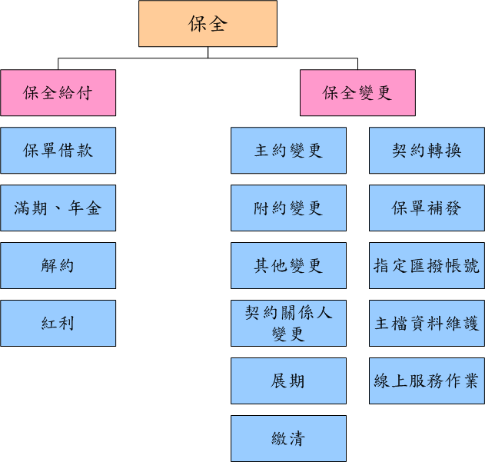
系統架構
契約情報(AI)
準備金(AE)
客戶服務(AJ)
基金系統(IV)
再保系統(AR)

Slide 8
保全作業
保險期間維持保險契約之相關作業，都屬保全作業範圍，一般可區分：
保全給付payment | 保全變更change
借款policy loan 滿期maturity 年金annuity 紅利dividend 解約surrender | 主約變更primary policy change 附約變更rider change 契約關係人變更proposer/insured/beneficiary change 其他變更other change 展期reduced paid-up 繳清extended term 復效policy revival 保單補發policy reissuing 契約轉換policy switching

Slide 9
保全給付-保單借款
項目 | 說明
保單借款 | 要保人保費繳滿一年，已累積保單價值準備金，若有資金需求，可向保險公司辦理保單借款。 若借款本息超過保單價值準備金，保險公司以書面通知要保人返還，通知日後30日若未返還，契約效力即停效。
※目前公司提供以下保單借款管道
櫃檯。
服務人員到府/行動保全MI。
實體ATM。
網路銀行。
會員網站。
手機MML。

Slide 10
ATM保單借款
連結國泰世華銀行帳戶及金融卡，存款帳戶不足時自動動用保單借款
24小時全年無休
要保人歸戶方式動支保單借款(系統自動分配動支多張保單)
借款時先動用低利率保單
還款時先償還高利率保單
非約定轉帳每日最高10萬，約定轉帳每日最高300萬

Slide 11
保全給付-滿期
項目 | 說明
滿期 | 兼顧儲蓄還本功能之商品，被保險人於契約有效且繳費期滿時仍生存者，保險公司按保險單約定之保險金額，給付滿期保險金。 滿期金一般常見為保險金額的一倍。 終身險若有滿期金，滿期金提領後，身故保額隨之下降。

Slide 12
保全給付-年金、解約
項目 | 說明
年金 | 被保人生存期間或特定期間內，保險公司一次或分期給付年金。 可依年金給付開始日區分為 即期年金-保戶躉繳保費後，即開始分期領取年金 遞延年金-契約經過一段約定時間或被保人達一定年齡，若被保人仍生存可領取年金
解約 | 保戶在無法繼續繳交保費時，可選擇終止契約，即為解約。 由保戶繳交保費所累積的保單價值去計算解約金。

Slide 13
保全給付-紅利
項目 | 說明
紅利 | 保險公司依各項預定率向保戶收取的金額與實際支付金額的差額產生盈餘時，將盈餘依保險種類、保險經過期間、保險金額等計算返還保戶，謂之「保單紅利」。
紅利回饋方式 | 說明
現金給付 | 公司應按時主動以現金給付，若未按時給付時應加計利息給付
抵繳保費 | 以當年度累積的紅利抵繳下一年度的保費
儲存生息 | 各年度紅利以複利之方式，累積至要保人請求給付日
增額繳清 | 以紅利增購保額

Slide 14
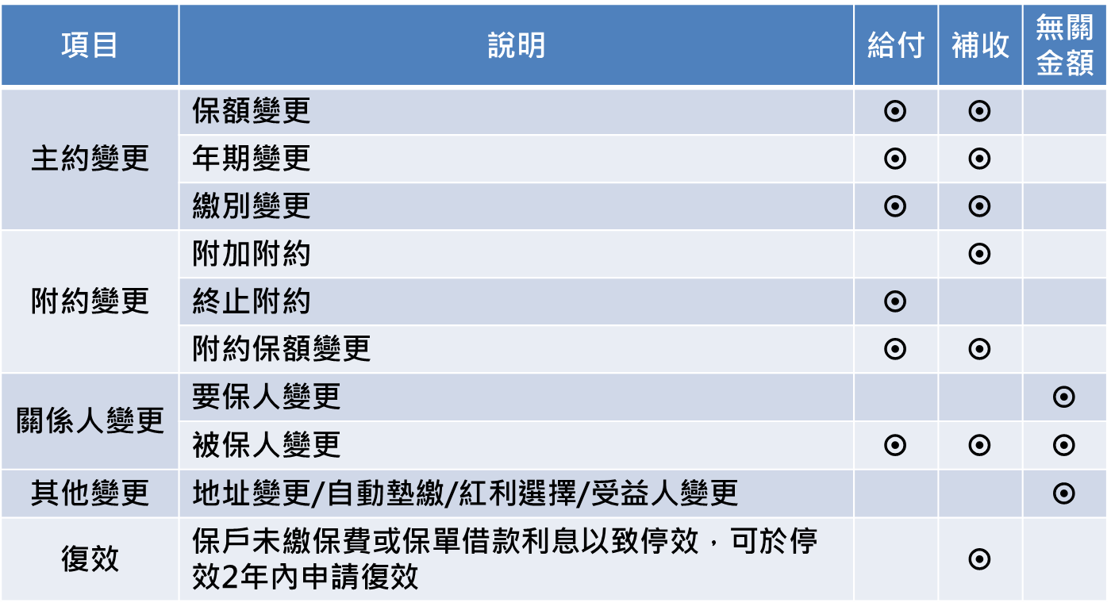
保全變更

Slide 15
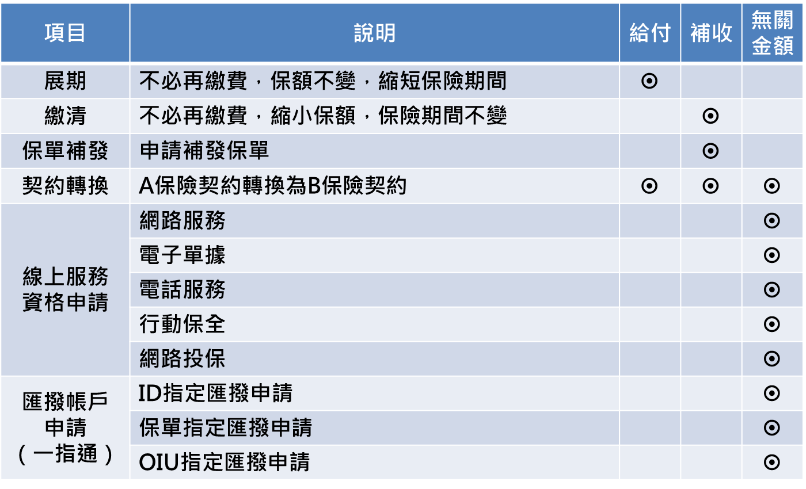
保全變更

Slide 16
作業流程
資格申請
ATM
保單借款
系統審核
完成交易
資格申請
網路交易
系統審核
完成交易
資格申請
行動交易
(業務員)
系統審核
完成交易
輸入給付
列印
給付收據
給付
是
保戶
服務中心
受理
轉送
N
補收
給付
無
輸入
現金
件
否
服務中心
覆核
列印批註
完成交易
查詢試算
Y
補收
轉送系統
行政中心
覆核
列印
送金單
保費系統
轉送
N
Y
數理部門
人工核算
(重試算)

Slide 17
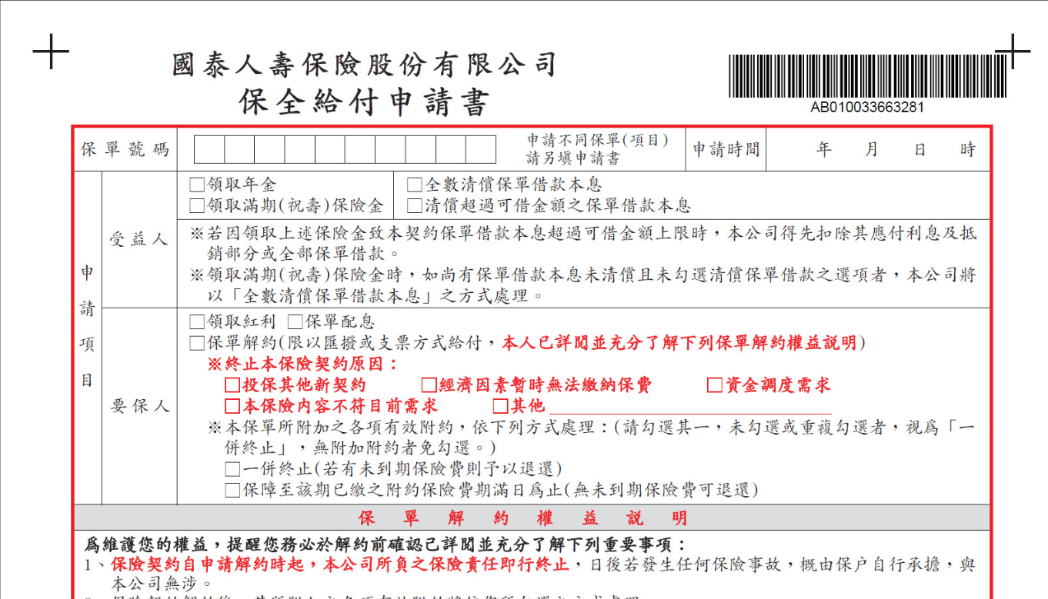
應附文件_保全給付申請書

Slide 18
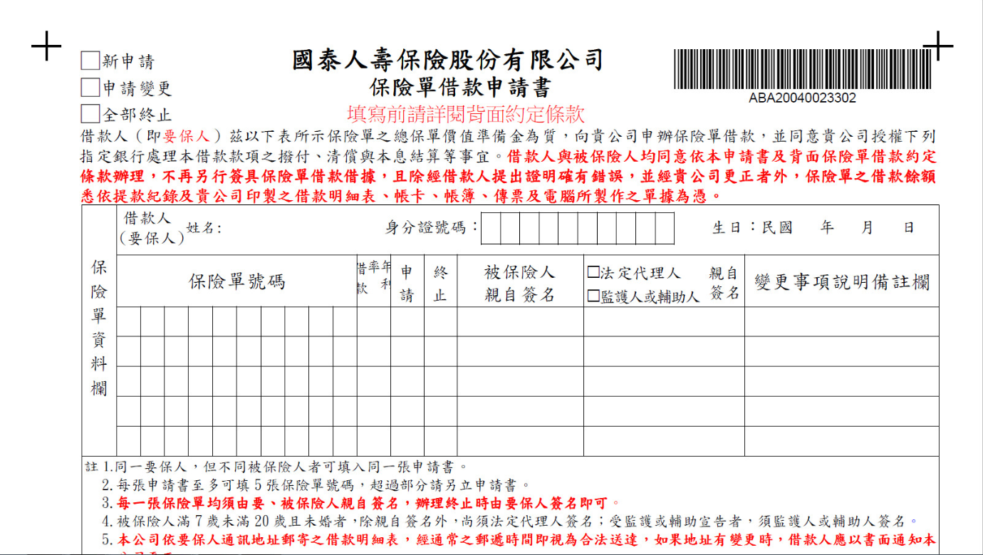
應附文件_保單借款申請書

Slide 19
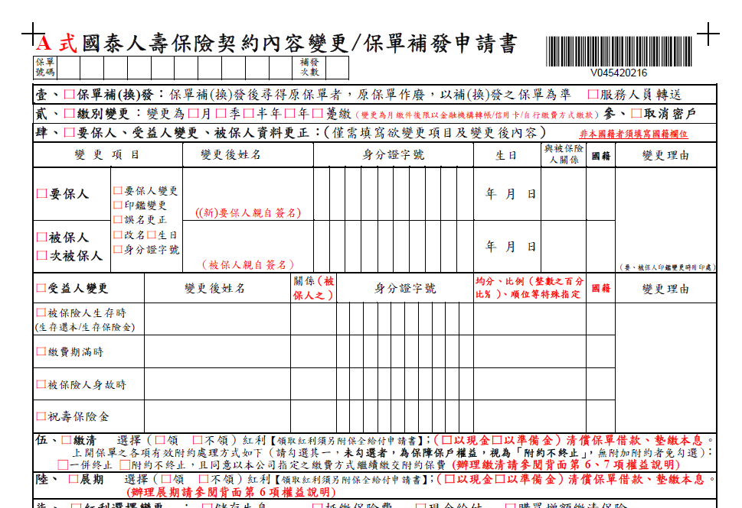
應附文件_A式變更申請書

Slide 20
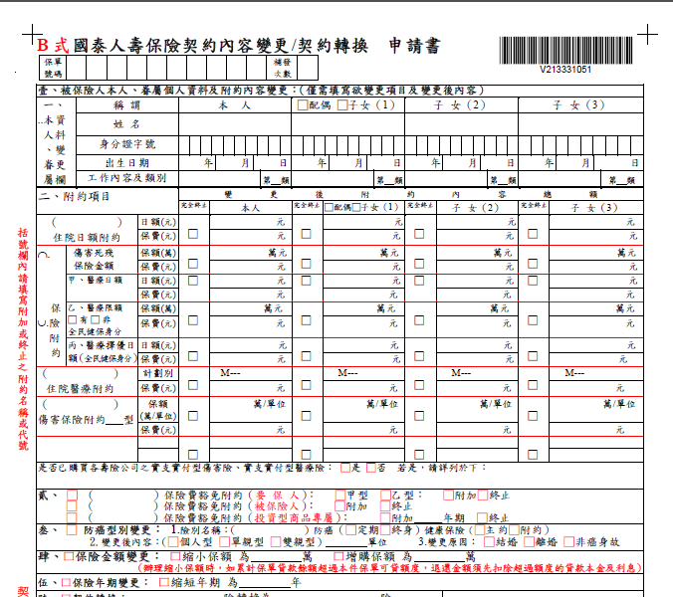
應附文件_B式變更申請書

Slide 21
檔案架構
保全交易
契約主檔
DTAB0001
DTAB0002
…
Key :
受理編號
+
保單號碼
+
交易種類
保全共用交易檔
DTAB0204
DTAB0206
各子系統交易檔
文件影像檔
DTAAX020
DTAAX024
會計檔
DTDKF001
給付檔
DTDJB006

Slide 22
契約主檔
主約投保紀錄(DTAB0001)
KEY
POLICY_NO | 保單號碼
其他重要欄位
PROD_ID | 險別 | 放險別代碼 EX : HB2
ISSUE_DATE | 投保始期
PAY_PRD | 繳費年期 | 年期(年滿期)、年齡(歲滿期)、0(躉繳)…
POL_PRD | 保險年期 | 年期、年齡、終身(99、105)…
PAY_FREQ | 繳別 | 月(1)、季(2)、半年(3)、年(4) 躉繳(5)、彈性繳(6)
FACE_AMT | 主約保額
FACE_AMT_UNIT | 保額單位 | 元(1)、百(2)、千(3)、萬(4) 單位(7)、計畫別(8)…

Slide 23
契約主檔
主約投保紀錄(DTAB0001)
其他重要欄位 (續)
MNXT_PAY_DATE | 下次應繳日
PAY_TIMES | 繳次
DVD_KIND | 紅利選擇 | 無紅利(0) 儲存生息(1)、調整保費(2) 現金給付(3)、增額繳清(4)
LST_CHG_KIND | 最近異動種類
LST_CHG_DATE | 最近異動日期
EFT_CODE | 契約效力 | 正常(00)、終身險滿期(02) 停效(01)、貸款停效(61) 展期件(20)、展期滿期件(21)、 繳清件(23)、繳清滿期件(24)、 解約(30)、契撤(34)、註銷(37) 主被保險人身故(40)、 主被保險人全殘(50)、重大疾病(54)…

Slide 24
契約主檔
主約投保紀錄(DTAB0001)
其他重要欄位 (續)
LPS_DATE | 停效日期
AUTO_PREM_CODE | 墊繳表示 | 不自動墊繳(0)、自動墊繳(1)
CLC_NO | 收費代號
APC_ID | 要保人ID
INSD_ID | 被保人ID
AGE | 年齡 | 被保人投保當時保險年齡
SEX | 性別
MAIN_PREM | 主約表定保費 | 含加費
JOB_ID | 職業分類

Slide 25
契約主檔
附約投保紀錄(DTAB0002)
KEY
POLICY_NO | 保單號碼
RD_ID | 險別 | 附約險別
ID | 被保人ID | 附約被保人ID
EFT_DATE | 生效日期
其他重要欄位
EFT_CODE | 有效表示 | 同主約「契約效力」。 正常(00) 終止(38、附約才有)
TERM_DATE | 終止/停效日期 | 契約有效到當天(含)

Slide 26
契約主檔
附約投保紀錄(DTAB0002)
其他重要欄位 (續)
RD_AMT | 附約保額
RD_AMT_UNIT | 附約保額單位
PAY_PRD | 繳費年期
POL_PRD | 保險年期
MED_EXAM | 體檢別 | 無體(0)、強體(1)、弱體(2)
AGE | 投保年齡
SEX | 性別
JOB_ID | 職業分類
RD_PREM | 附約表定保費 | 含加費
ORGL_EFT_DATE | 原始生效日 | 附約投保始期

Slide 27
契約主檔
受益人檔(DTAB0003)
KEY
POLICY_NO | 保單號碼
BENE_SER | 受益人序號
BENE_TYPE | 受益人種類 | 年金(1)、滿期(2)、身故(3) 祝壽金(4)、配特身故(5)…
其他重要欄位
BENE_ID | 受益人ID
BENE_NAME | 姓名
RLTN | 與被保人關係 | 本人(1)、親子(2)、配偶(3)、 子女(4)、法定繼承人(9) 顧佣(7)、父母(D)

Slide 28
契約主檔
受益人檔(DTAB0003)
其他重要欄位 (續)
BENE_RATO | 受益比例 | 同受益人種類者累計需=100
BENE_PRIO | 順位
SPEC_CAT | 特殊分類 | 順位(A)、比例(B)、均分(C)

Slide 29
契約主檔
關係人檔(DTAB0005)
KEY
POLICY_NO | 保單號碼
ROLE | 契約角色 | 要保人(A)、被保人(I) 配偶(C)、子女(0)、次被保人(S)
ID | 客戶ID
其他重要欄位
SEX | 性別
ROLE_NAME | 姓名
ROLE_BRDY | 生日
JOB_CODE | 職業代碼
NATION_CODE | 國籍

Slide 30
契約主檔
地址檔(DTAB0006)
KEY
POLICY_NO | 保單號碼
其他重要欄位
ZIP_CODE | 郵遞區號
ADDR | 收費地址
MOBIL_TEL | 手機
EMAIL | EMAIL
COUNTYR_CODE | 國碼

Slide 31
Q & A

